Slide 1
PROSA RENACENTISTA
1º BACHILLER – 18/19

Slide 2
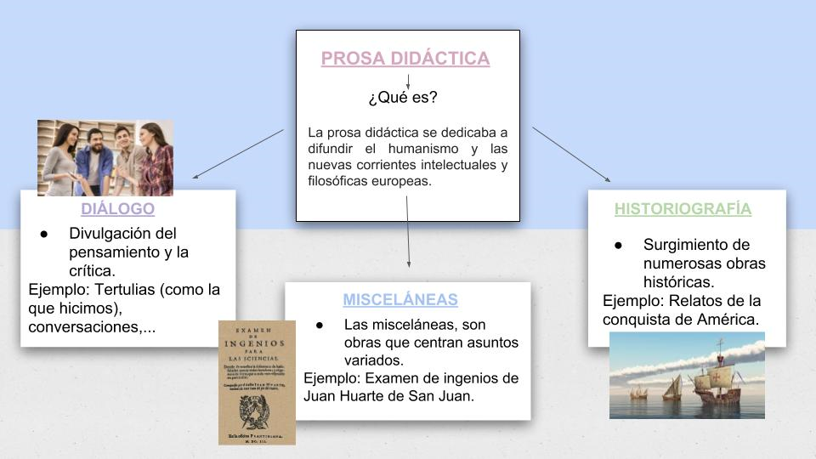

Slide 3
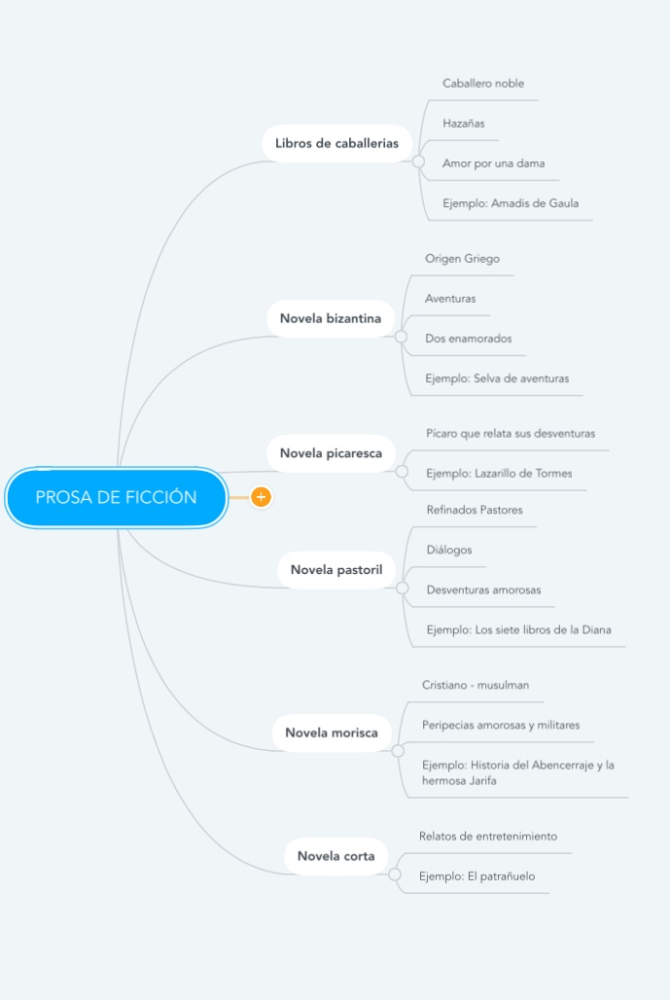
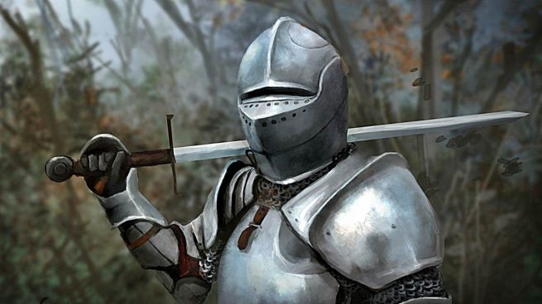

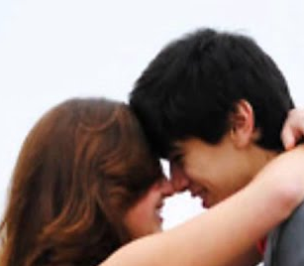
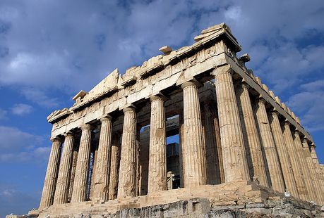
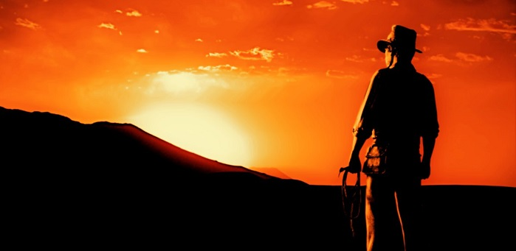

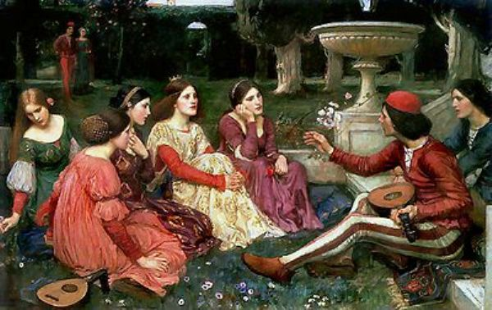




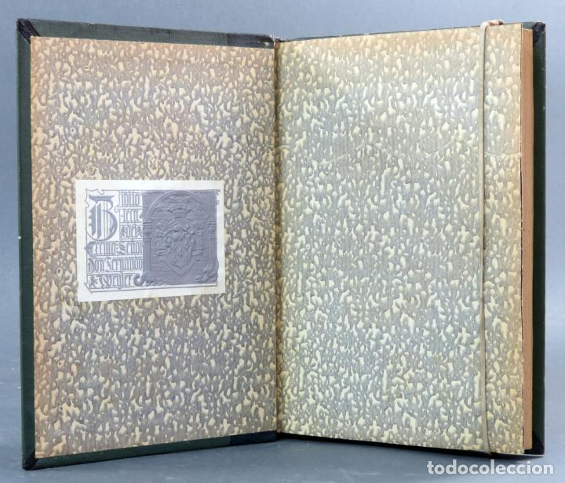


Slide 4


EL LAZARILLO DE TORMES
GÉNERO:
Epístola autobiográfica
AUTORÍA
FUENTES:
El asno de oro
Baldus
Autobiografías ficticias
Novelas italianas
Relatos populares
Otros escritos

Slide 5
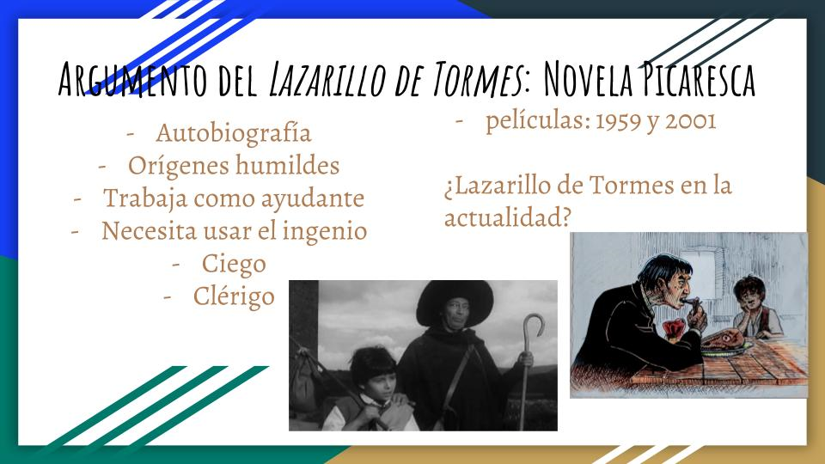

Slide 6
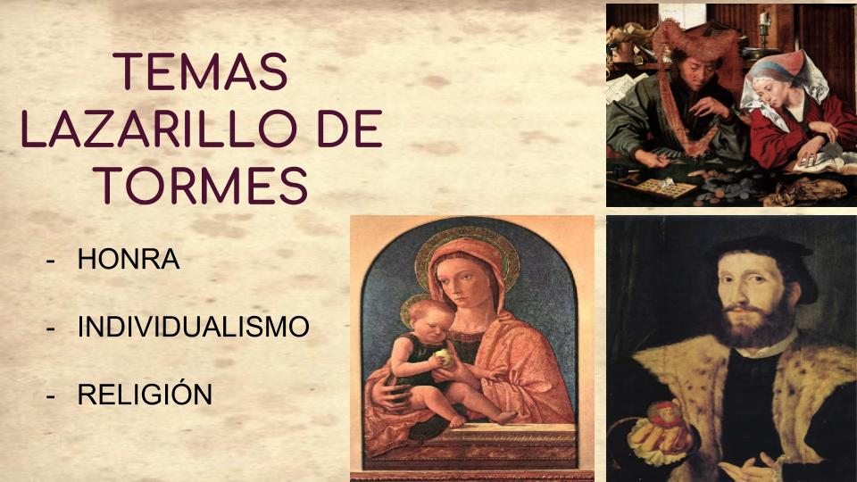

Slide 7


Slide 8
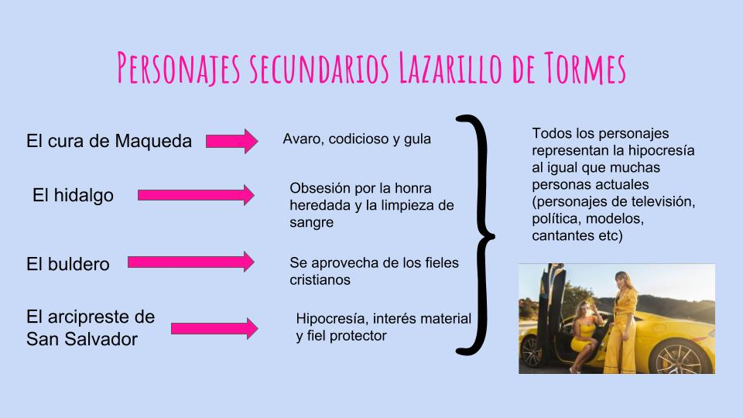

Slide 9
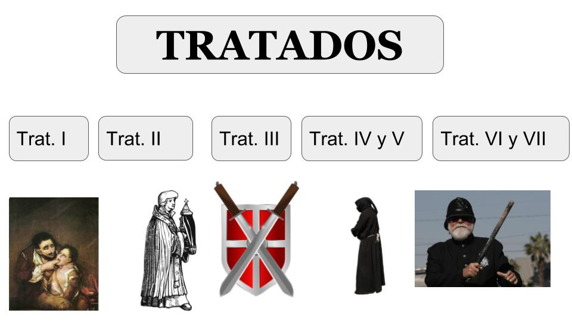

Slide 10
